Slide 1
Кипр 2018
научно-краеведческая экспедиция

Slide 2
Даты проведения
с 16 февраля по
25 февраля 2018 года

Slide 3
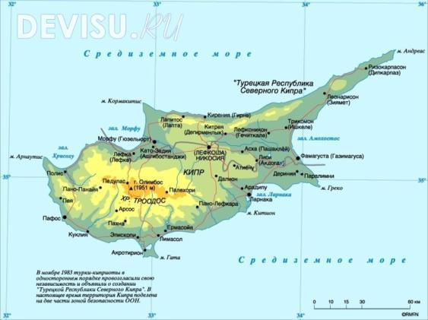
Место проведения
остров Кипр (республика Кипр)

Slide 4
Цели
Краткосрочные: практикум по истории и культуре или флоре и фауне Средиземноморья (на примере о. Кипр)
гуманитарные: поддержка русскоязычных школьников, постоянно проживающих на Кипре
«дипломатические»: развитие международных связей школы в европейском направлении, обмен опытом, поиск поддержки и партнерства в обоюдовыгодных интересах
отработка технологической модели очно-заочного обучения и краткосрочного выездного обучения, практики международных обменов
Совершенствование и активизация навыков разговорной речи на иностранном языке (английский)

Slide 5
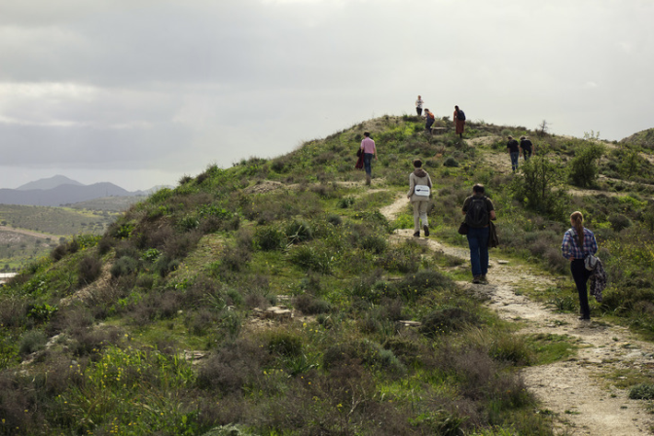
Направления работы
История (+археология, +социальная география)
Биология

Slide 6
История
Амафунт (древнее поселение около г.Лимассол)
Пафос
Святилище Аполлона Гиллатского
Святилище Афродиты
Калопанайотис
Никосия (столица Кипра)
Посещение мечети Хала Сутлан Теке
многое другое

Slide 7
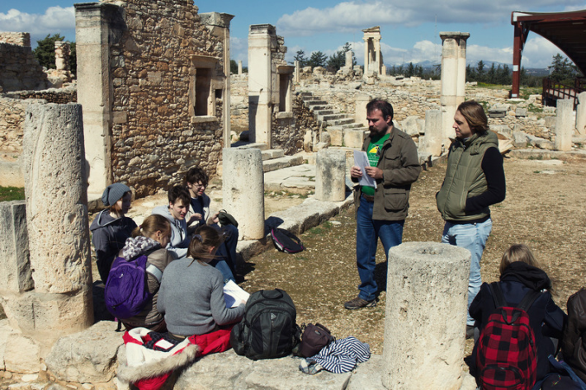

Slide 8
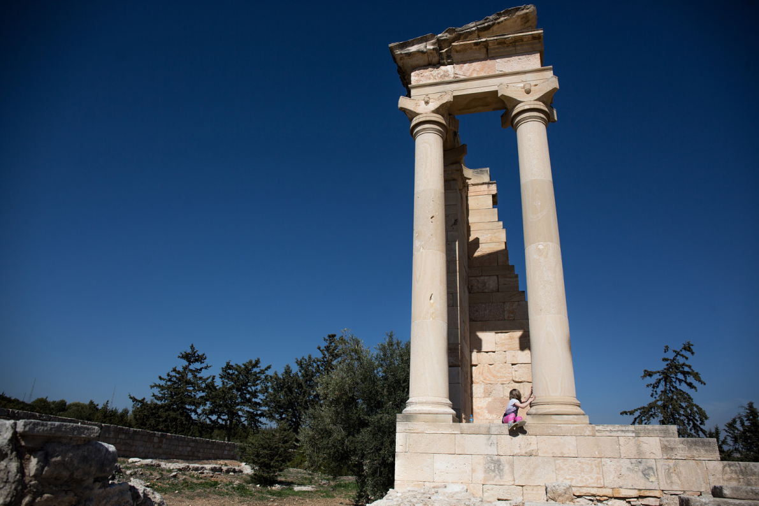

Slide 9
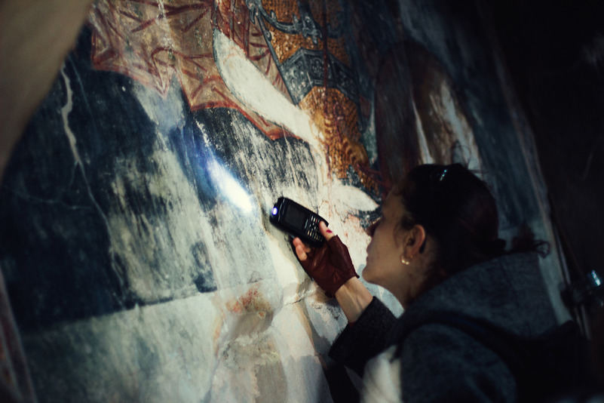

Slide 10
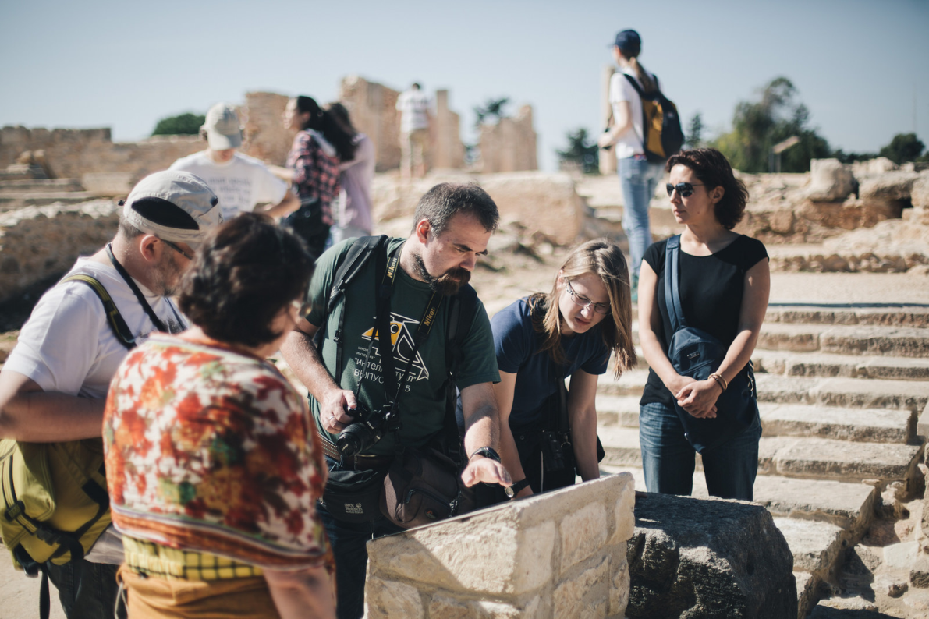

Slide 11
Биологи
Governor’s beach
тропа Артемиды (в горах)
полуостров Акротири
ущелье Авакас
соленое озеро с фламинго

Slide 12
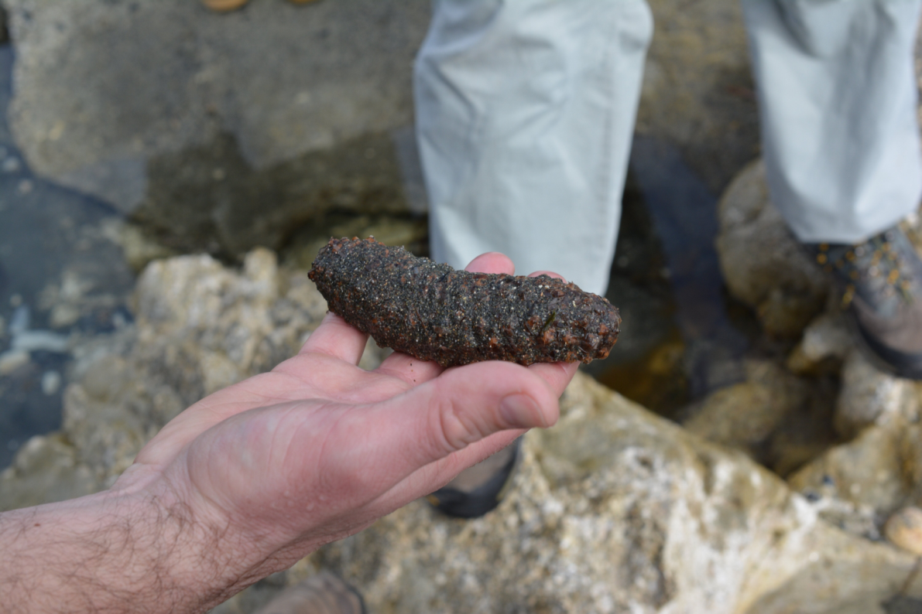

Slide 13
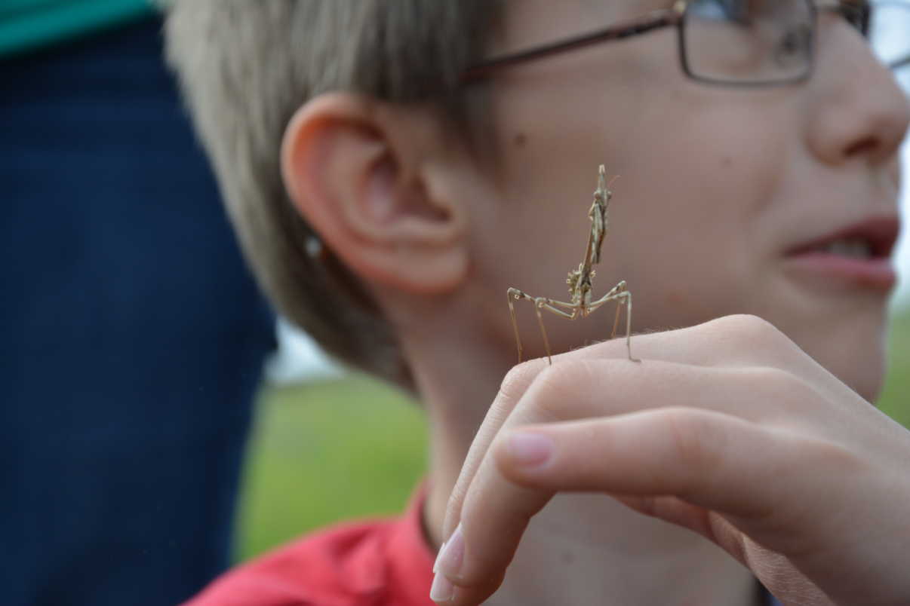

Slide 14
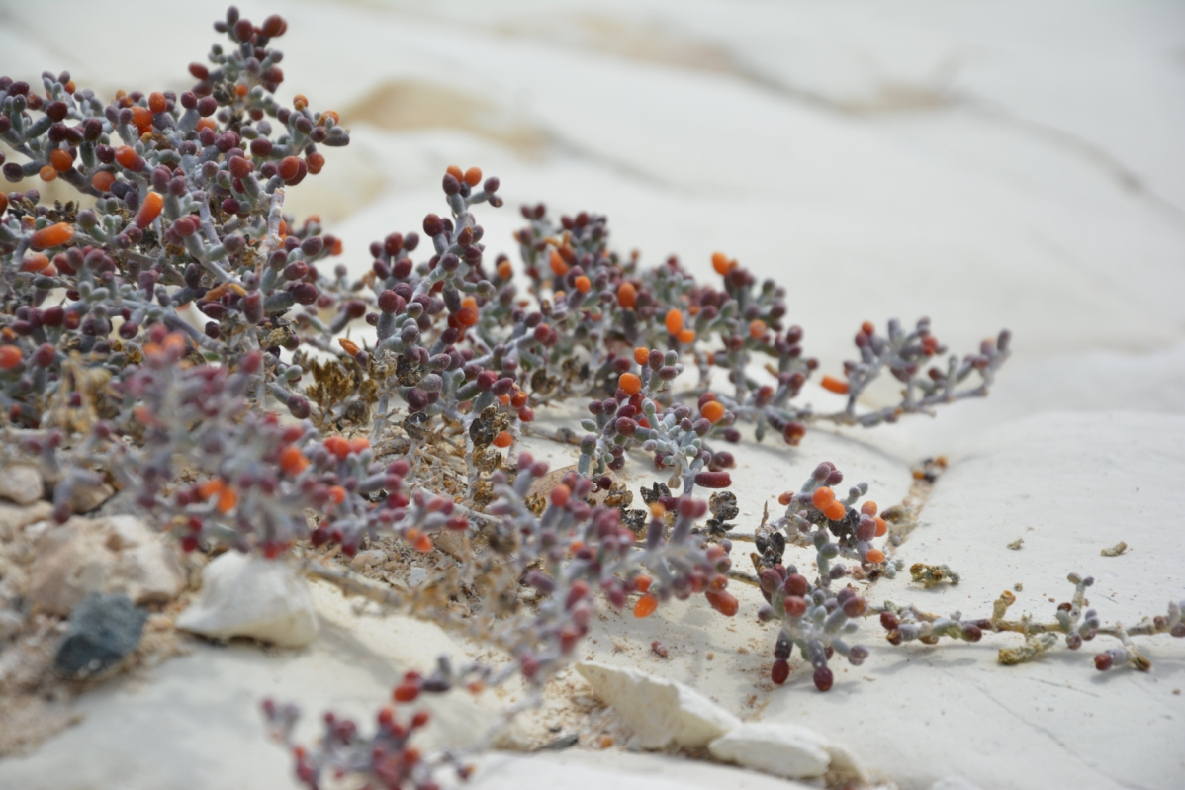

Slide 15
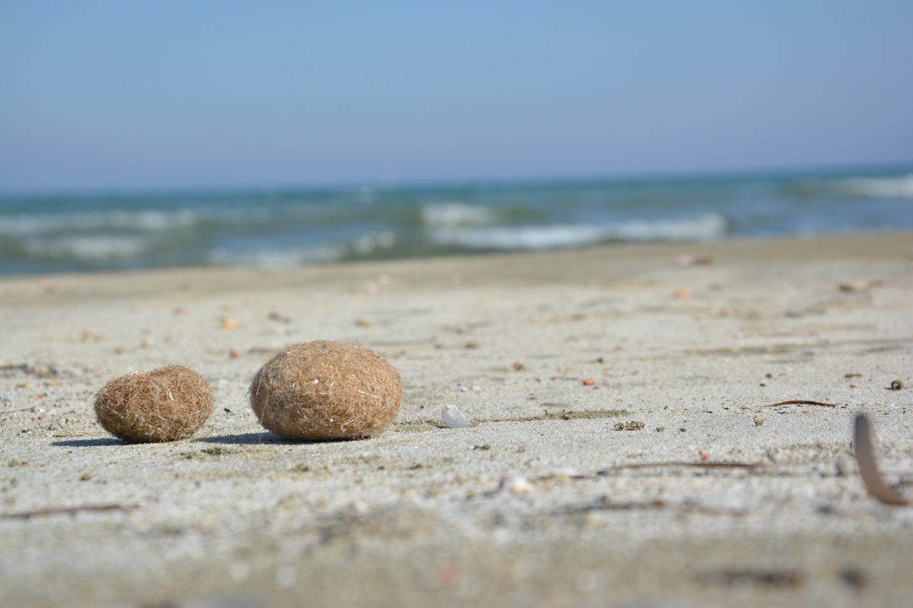

Slide 16
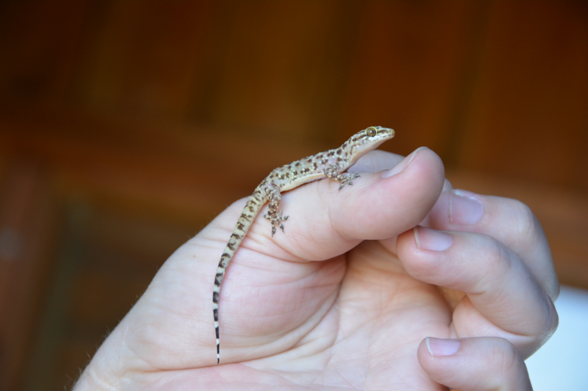

Slide 17
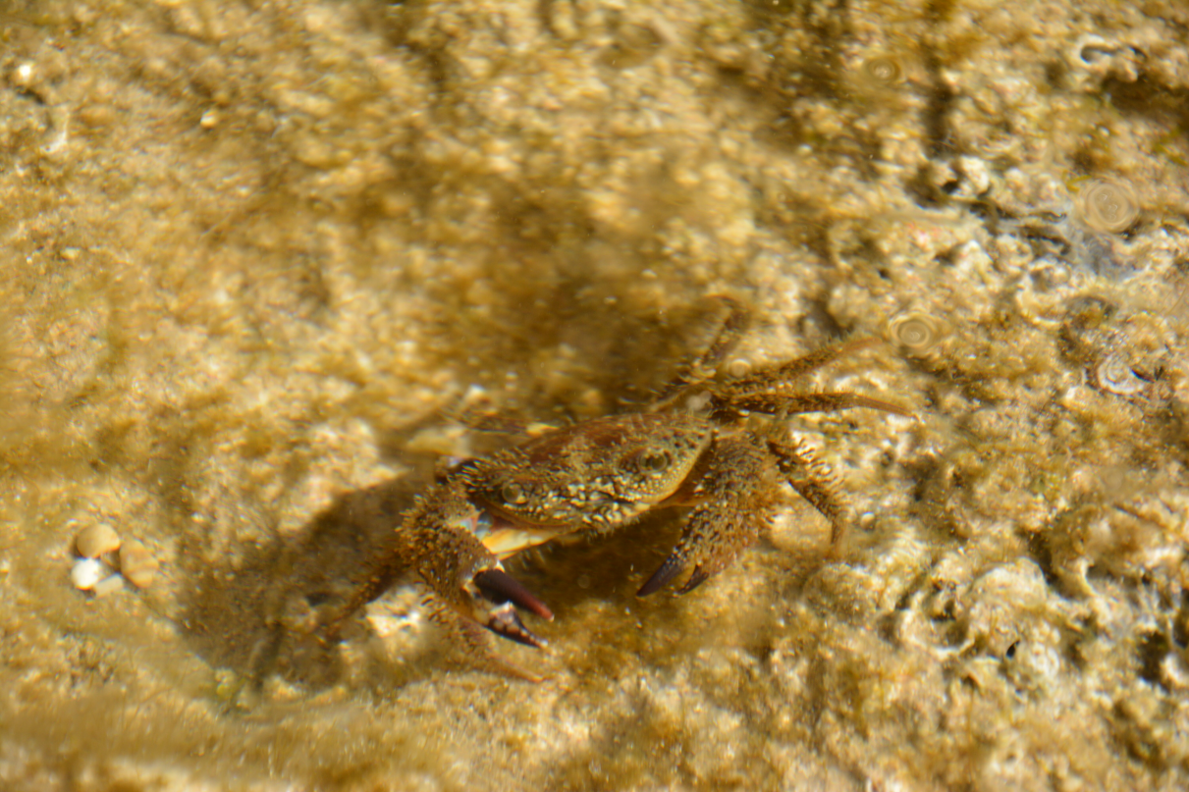

Slide 18
Помимо этого….
Работа с кипрскими школьниками в Русском центре в Никосии
Посещение деревушки Омодос
Прогулки по городам Лимассол, Ларнака,Никосия
Изучение современной культуры киприотов
Музей археологии в Никосии

Slide 19
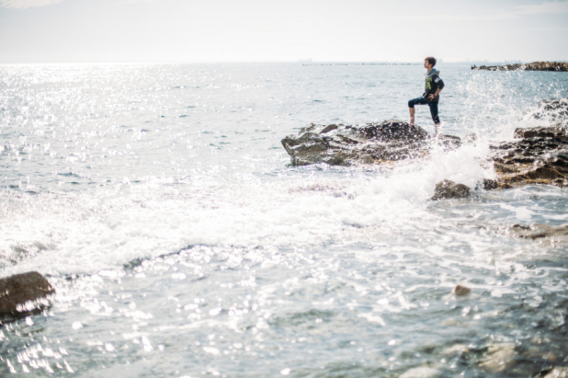
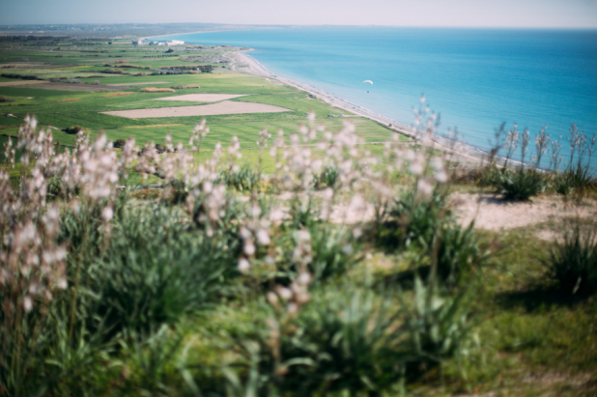
И ещё...

Slide 20
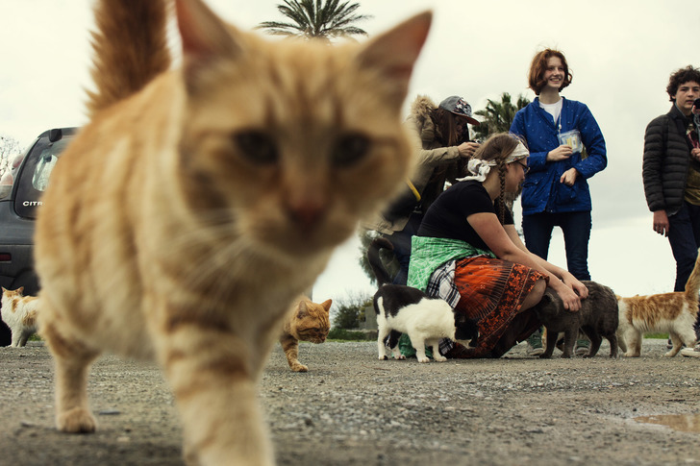
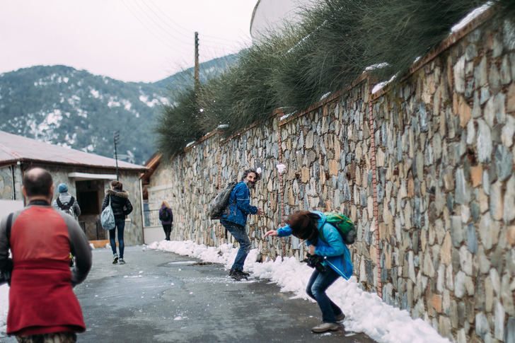
И ещё...

Slide 21
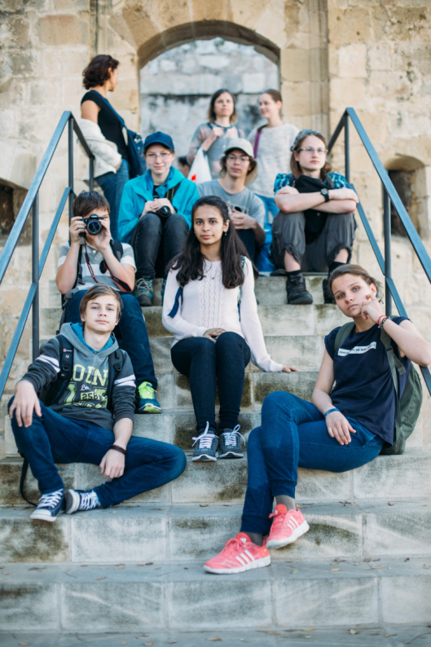
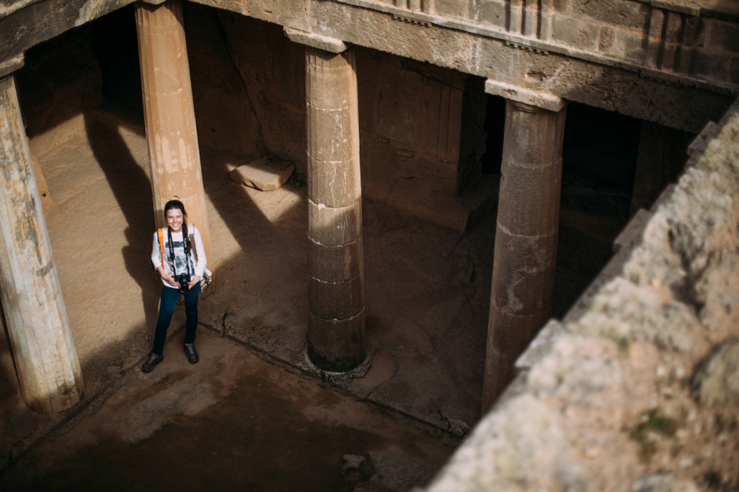

Slide 22
Стоимость поездки
350 евро (жилье, перемещение, еда)+билеты на самолет
Вместе примерно 42 т.р.
p.s. могут быть изменения, связанные с курсом валют

Slide 23
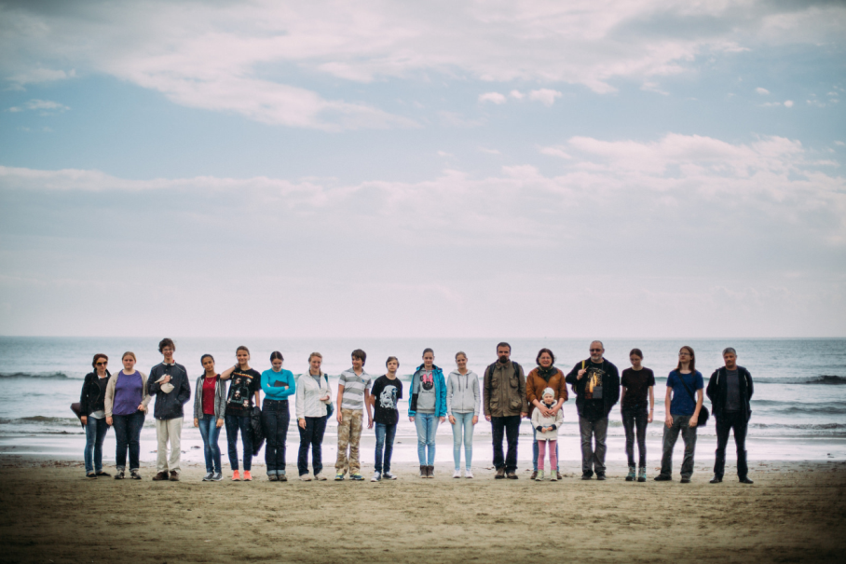
Присоединяйтесь!

